Slide 1
Actividad SUmativa 2.2
Juan andres Cuevas

Slide 2
Contexto
Se solicita crear un proyecto web, donde por medio de un formulario se le solicite ingresar los siguientes campos: el código, nombre, precio, cantidad y descripcionde de cada uno de los productos.
También se solicita que los datos de los productos ingresados sean listados mediante una tabla HTML.

Slide 3

Roles
Rol | Cargo
Cristian Inzulza | Scrum Master
Juan Cuevas | ScrumTeam – Desarrollador

Slide 4

Product backlog
PRODUCT BACKLOG
Crear proyecto web
Crear formulario
Permitir que usuario ingrese datos en el formulario
Mostrar lista con los datos y subtotal y total(+IVA)
Respaldar proyecto en GitHub

Slide 5
Historias de usuario
Id Historia | Descripción
01. Proyecto web | Yo como vendedor necesito una pagina web funcional para vender mis productos.
02. Formulario | Yo como vendedor necesito un formulario para actualizar mis productos disponibles.
03. Listar productos | Yo como vendedor necesito una lista para guardar los productos ingresados.
04. Visualizar tabla | Yo como vendedor necesito una tabla ordenada para ver los productos con datos actualizados
05. Respaldo sistema | Yo como cliente necesito tener la tranquilidad de que no se perderán dados en caso de algún ataque informático.

Slide 6
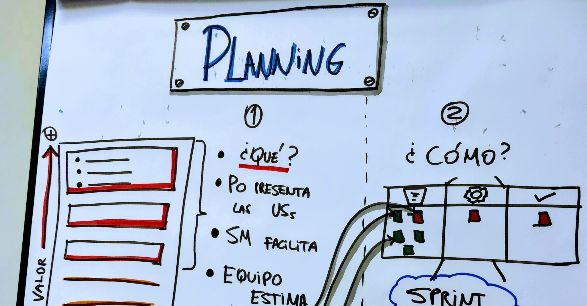
Priorización de las funcionalidades
Id Historia | Prioridad
01. Proyecto web | Alta
02. Formulario | Media
03. Listar productos | Alta
04. Visualizar tabla | Media
05. Respaldo sistema | Alta

Slide 7
Sprint planning
Actividades | Tiempo
01. Proyecto web | 3 día
02. Formulario | 3 días
03. Listar productos | 2 días
04. Visualizar tabla | 2 días
Posibles Impedimentos
Ausencia de algún miembro
Deficiente toma de requerimientos
Escasa comunicación del equipo de trabajo
Estimación de tiempos poco realistas
Poca o nula comunicación con los stakeholder
Duración sprint: 2 semanas

Slide 8
Sprint retrospective
Impedimentos:
Poca experiencia con algunas importaciones de angular.
Pasos futuros - Recomendaciones:
Capacitar al Scrum Team para mayor manejo de Angular como tecnología de desarrollo.
Optimizar tiempos de desarrollo.
Tarea | Estado
01. Proyecto web | Terminado.
02. Formulario | Terminado.
03. Listar productos | Terminado.
04. Visualizar tabla | Terminado.

Slide 9
Actividad sumativa 2.2
Juan andres Cuevas

